Slide 1
ГБОУ ВПО АГМА Минздрава РФ
Кафедра детской хирургии
Зав. кафедрой: д.м.н.проф. Жидовинов А.А
Лечение и реабилитация детей с аномалиями позвоночника
Лектор: д.м.н. Гончарова Л.А.

Slide 2
Актуальность проблемы
Врожденные аномалии позвоночника – это достаточно широко распространенная патология, встречающаяся довольно часто не- смотря на проводимую пренатальную диагностику. При отсутствии адекватного лечения дети становятся инвалидами и не имеют возможности социализироваться.

Slide 3
Врожденные аномалии развития позвоночника
нарушения местной дифференциации
окципитализация Q,
количественные аномалии
spina bifida
платиспондилия
морфологические аномалии
клиновидные позвонки или полупозвонки
спондилолиз
спондилолистез
слияние двух-трех позвонков
люмбализация Si
сакрализация Ly
Синдром Клиппеля- Фейля

Slide 4
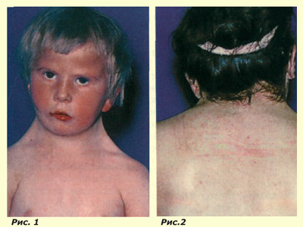
Синдром Клиппеля- Фейля
Синдро́м Клиппе́ля — Фейля (синоним: синдром короткой шеи) — редкий врожденный порок развития шейных и верхнегрудных позвонков, который характеризуется наличием у больного короткой и малоподвижной шеи.
Впервые заболевание было описано французскими врачами Морисом Клиппелем и Андре Фейлем в 1912 году
Различают три типа деформации: первый тип - уменьшение общего числа шейных позвонков; второй тип - синостоз всего спаянного в единую кость шейного отдела позвоночника с затылочной костью и верхними грудными позвонками; сочетание 1 или 2 типа с синостозом нижнегрудных и поясничных позвонков
Часто деформация сочетается с незаращением дужек позвонков (spina bifida cervicalis), наличием шейных ребер, синхондрозом лопаток с позвоночником при высоком их стоянии (болезнью Шпренгеля).
В большинстве случае синдром спорадичен, имеются данные о его генетической гетерогенности, например, 2 тип наследуется аутосомно-доминантно, а 3 тип - аутосомно-рецессивно.

Slide 5
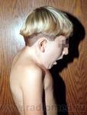
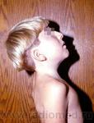
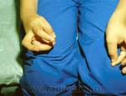
Клиническая картина
У больных отмечается укорочение и ограничение подвижности шеи, низкая граница роста волос на затылке, кифосколиоз. Укорочение шеи придает пациентам особый вид - «человека-лягушки». В тяжелых случаях подбородок упирается в грудину, мочки ушей касаются плеч, затрудняется дыхание и глотание. У части больных могут быть крыловидные складки шеи, пороки развития мышц плечевого пояса. Лопатки широко разведены, часто укорочены. В большинстве случаев деформация безболезненна, но иногда сопровождается синдромом сдавления шейных корешков спинного мозга. Возможны асимметрия лица, аномалии зубов, микроцефалия, гидроцефалия, спинно-мозговая грыжа, пороки ребер, лучевой кости и ее производных, постаксиальная полидактилия. В 45% случаев наблюдаются гипоплазия и дистопия почек, в 25% - глухота, в 17 - 20% - расщелина неба, в 15% - пороки сердца. Также характерны пороки развития нервной системы и умственная отсталость. Со стороны глаз наблюдаются паралитическое косоглазие, гиперметропия, нистагм, синдром Горнера и Щтиллинга-Тюрка-Дуана. Также характерны: слабость рук и ног, переходящая позднее в спастические и паралитические параплегии и тетраплегии, нарушения функций симпатического отдела нервной системы, зеркальные движения конечностей (из-за возможного отсутствия перекреста пирамид), глухота, эпилептические припадки, приступы головной боли.

Slide 6
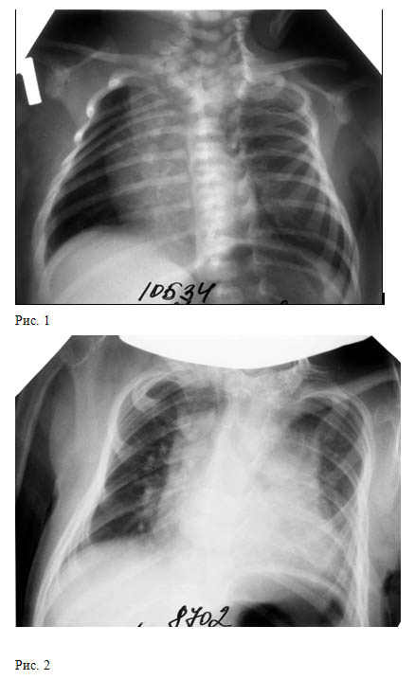
Диагностика
Диагностика синдрома основана на триаде клинических симптомов: укорочение шеи, наблюдаемое с рождения, низкая граница роста волос на шее и ограничение подвижности головы. Для уточнения типа деформации проводят рентгенологическое исследование шейного и грудного отделов позвоночника в прямой и боковой проекциях. На рентгенограммах чаще выявляют сращение 4-6 шейных позвонков в сплошную малодифференцированную костную массу. Иногда тела позвонков сливаются лишь частично и тогда можно проследить узкие полоски просветления - недоразвитые межпозвоночные диски. При полном синостозе блокированными оказываются тела, дужки и отростки позвонков. Частичный синостоз вызывает в процессе роста искривление позвоночника в сагиттальной или фронтальной плоскости.

Slide 7
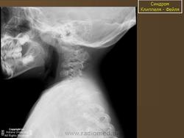
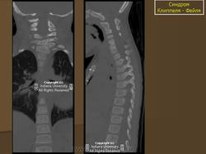
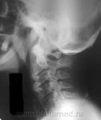
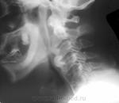
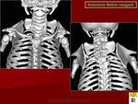
Диагностика

Slide 8
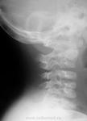
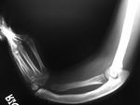
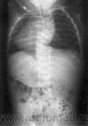
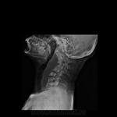
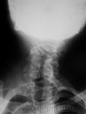
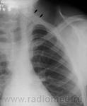
Диагностика

Slide 9
Лечение
Лечение, как правило, консервативное (ЛФК, массаж), направлено на улучшение осанки и предупреждение вторичных деформаций. При возникновении компрессии корешков спинного мозга, например шейными ребрами, их резецируют. Для устранения болевого синдрома назначают мягкий воротник типа Шанца, анальгезирующие средства, физиотерапию.
Витальный прогноз благоприятный при отсутствии пороков внутренних органов, однако у больных возникают серьезные косметические и функциональные проблемы.

Slide 10
Спондилолиз
Спондило́лиз - несращение дуги позвонка (чаще 5-го поясничного) в межсуставной области или в области ножки дуги, возникающее вследствие задержки развития заднего отдела позвоночника. По своей этиологии спондилолиз разделяется на три вида: врождённый с., приобретённый с. и смешанный с.. Врождённый спондилолиз возникает вследствие неслияния двух ядер окостенения, из которых образуется данная половина дуги; приобретённый спондилолиз возникает под влиянием избыточных физических нагрузок на фоне нарушения питания костной ткани или дисплазии позвонков[2] Спондилолиз - следствие кумуляции силовых воздействий на межсуставную дужку позвонка, превышающей модуль упругости костной ткани [3]. Вначале развития патологического процесса спондилолиз представляет собой зону костной перестройки (зону Лозера), затем происходит усталотный перелом обычно межсуставной зоны дужки, которую называют "критической зоной". Спондилолиз - обратимый процесс. При условии устранения чрезмерных силовых воздействия возможно сращение зоны перелома. Спондилолиз - самостоятельное заболевание. У части больных (приблизительно у половины) спондилолиз осложняется спондилолистезом

Slide 11
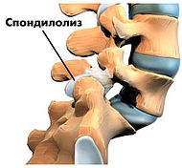
Спондилолиз
Распространённость
Частота спондилолиза колеблется от 2,8% до 9,6%. До 20 лет он встречается у мужчин и женщин в соотношении 1:1. После 20 лет количество больных спондилолизом мужчин увеличивается в 2 раза
Симптомы
Основной симптом спондилолиза - периодические умеренные боли в поясничном отделе при длительном сидении в вынужденной позе, при резком вставании, длительной ходьбе и др.
Для уточнения диагноза выполняют рентгеновские снимки в специальных укладках.
Лечение
Лечение заключается в укреплении мышц живота и спины при помощи специальной гимнастики. Назначается массаж, плавание, ношение ортопедического корсета. При двустороннем спондилолизе и угрозе возникновения спондилолистеза выполняют пластические операции на пораженном сегменте позвоночника (костно-пластическая фиксация нижнепоясничного и крестцового отделов позвоночника ).

Slide 12
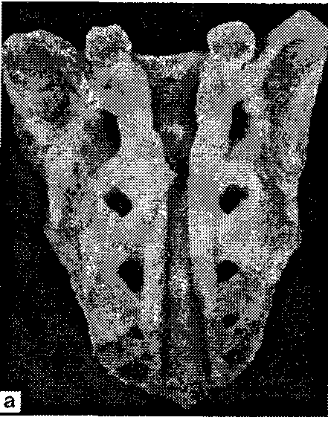
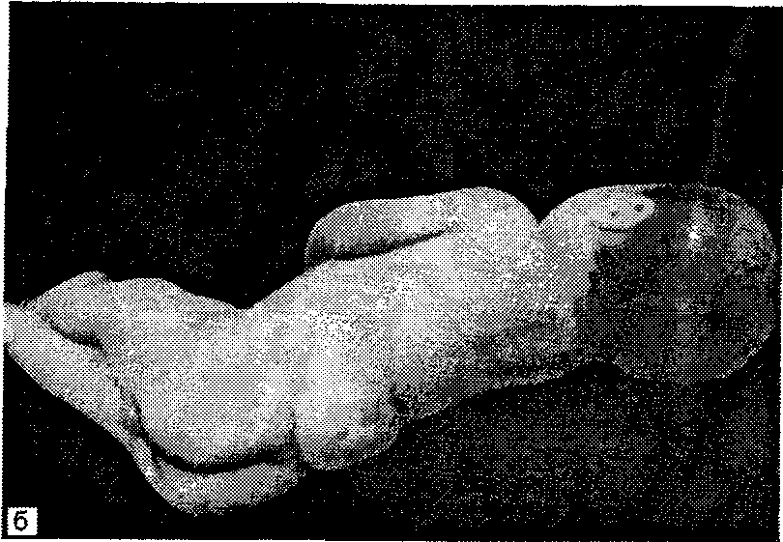
Spina bifida
Spina bifida- название целой группы врожденных пороков развития позвоночника, спинного мозга и его нервных корешков. Этот дефект заключается в неполном сращении костей позвоночника и прилегающих к нему мягких тканей, в особенности же он предполагает травму спинного мозга, находящегося в спинномозговом канале. Для обозначения всего многообразия врожденных пороков развития позвоночника и спинного мозга, характеризующихся незаращением позвоночника (т.е. spina bifida), принят общий термин «спинальный дизрафизм» (от латинского raphe - шов). Выделяют два основных варианта спинального дизрафизма: скрытый и открытый. При скрытом спинальном дизрафизме (ССД) нет нарушения целостности кожных покровов над дефектом позвонков, при открытом - целостность кожных покровов над незаращенным участком позвоночника нарушена, сформировано грыжевое выпячивание, содержимым которого может быть спинной мозг и/или его оболочки.

Slide 13
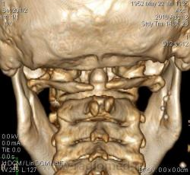
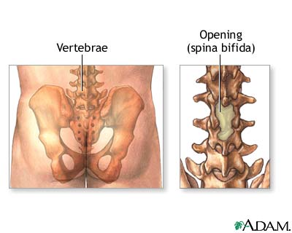
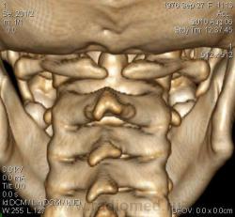
Клиническая картина
ССД встречается чаще всего. Эта форма дизрафизма может не сопровождаться неврологическими нарушениями, если отмечается только незаращение дужки одного- двух позвонков, чаще пятого поясничного (spina bifida LJ и/или первого крестцового (spina bifida SJ. Большинство людей с таким дефектом позвонков узнают о своей особенности случайно при рентгенологическом исследовании, проводимом по иным причинам. Однако незаращение позвоночника может сопровождаться различными пороками развития спинного мозга и спинномозгового канала, такими как миелодисплазия, синдром фиксированного спинного мозга, расщепление спинного мозга, спинальные липомы, дорсальный дермальный синус. В этих случаях обычно наблюдаются ортопедо-неврологические нарушения, иногда значительно выраженные: нижний парапарез, снижение мышечного тонуса, атрофии мышц, энурез, энкопрез, снижение чувствительности в ногах и промежности, деформации позвоночника (кифоз, лордоз, сколиоз) и нижних конечностей, нестабильность тазобедренных суставов и т.п.
ССД может проявляться не сразу после рождения ребенка, а отсрочено, при этом неврологические и орто­педические нарушения медленно прогрессируют, и для установления точного диагноза необходимо производить магнитно-резонансную томографию спинного мозга. Лечение больных с различными формами ССД - хирургическое . Цели и техника оперативного вмешательства зависят от формы ССД.

Slide 14
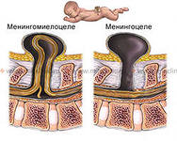
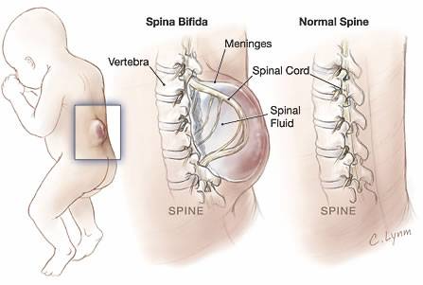
Спино-мозговая грыжа
При открытых формах спинального дизрафизма также спинномозговой грыжей, через дефект кости выбухает состоящий из мозговых оболочек грыжевой мешок,, называемых содержащий или только спинномозговую жидкость - ликвор (менингоцеле), или ликвор и ткань корешков спинномозговых нервов (менингорадикулоцеле), или же, помимо названных компонентов, ткань спинного мозга (миеломенингоцеле). Различают также миелоцистоцеле - локальное расширение центрального канала с выбуханием задней стенки истонченного спинного мозга. Неврологические нарушения при открытых формах дизрафизма зависят от содержимого грыжевого мешка и его локализации (шейный, грудной или пояснично- крестцовый уровень).
Спинномозговые грыжи не представляют трудности для диагностики и служат объектом хирургического вмешательства. Операция избавляет больных от грыжевого выпячивания, но прогноз менее благоприятен в отношении обратного развития неврологических расстройств, которые являются следствием необратимых изменений спинного мозга и его корешков

Slide 15
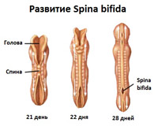
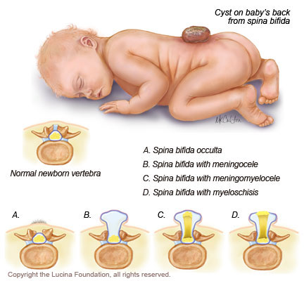
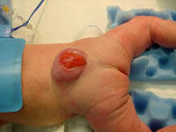
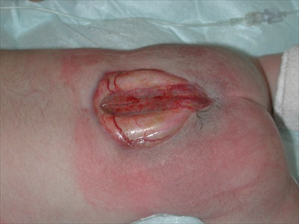
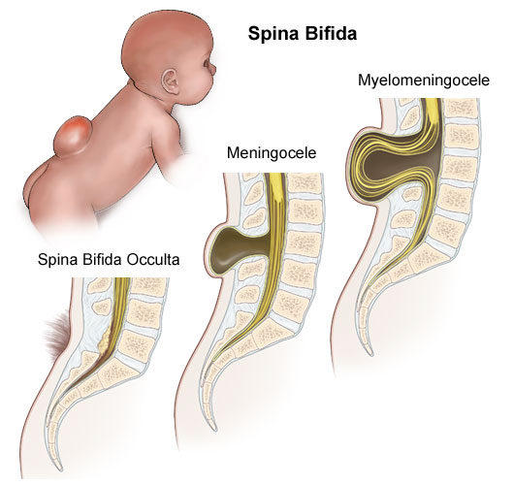
Клиническая картина ССД

Slide 16
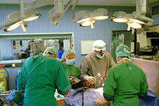
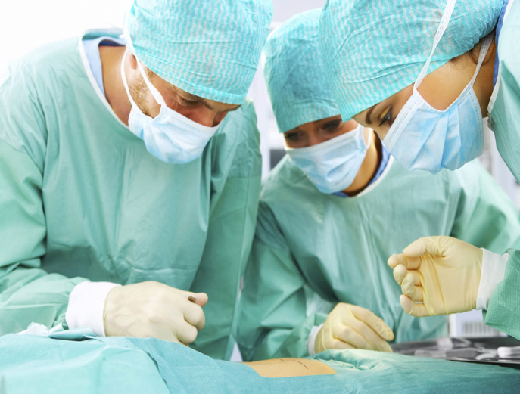
Лечение
Если у ребенка нет противопоказаний (тяжелые сопутствующие уродства развития других органов или необратимые неврологические расстройства), при spina bifida производят операцию, которая заключается в выделении грыжевого мешка и его ножки из окружающих тканей, вскрытии этого мешка и осмотре его содержимого. При наличии в полости грыжевого мешка корешков спинного мозга их осторожно выделяют, погружают в спинномозговой канал, мешок иссекают и остатки его сшивают над спинным мозгом. Щель в дужках закрывают мышечно-фасциальным лоскутом. Операция избавляет больных от грыжевого выпячивания, но менее благоприятна в смысле обратного развития неврологических нарушений, что является следствием необратимых дегенеративных изменений спинного мозга и его корешков.
Если у ребенка со spina bifida имеется параплегия (то есть паралич обеих ног), то он будет вынужден пользоваться инвалидным креслом. При наличии движений в области бедер у ребенка имеются хорошие шансы, он может передвигаться с помощью особых подпорок.
К счастью, больные со spina bifida могут вести активный образ жизни при соответствующем уходе за ними.

Slide 17
Реабилитация
Важной составляющей реабилитационного процесса и сложной для решения медицинской задачей при вялом нижнем парапарезе вследствие различных форм спинального дизрафизма является корректная ортопедическая помощь больному ребенку. В нашей стране реабилитационные мероприятия таких детей проводится в научно-практическом центре «Огонек»,который является базой научно-иследовательского ортопедитческого института им Турнера в г. Пушкино под Санкт Петербургом.
В НПЦ «Огонек» для ортезирования детей в возрас­те от 2-3 лет, страдающих нижним вялым парапарезом, в последнее время с успехом применяется собственная инновационная разработка - аппарат биомеханический ротационно-корригирующий на нижнюю конечность (метод динамического ортезирования). Этот ортопедический аппарат не только улучшает опороспособность нижних конечностей, не препятствуя выполнению шаговых движений, но и обеспечивает регулируемую степень отведения бедер с целью улучшения позиции их головок в соответствующих вертлужных впадинах (рис. 1).
При необходимости достигается различная степень отведения каждого бедра - левого и правого - с помощью аппарата, что имеет важное значение при односто­ронней паралитической нестабильности бедра. Помимо этого, аппарат биомеханический поэтапно корригирует различные патологические установки голеней и стоп, такие как: вальгус/варус голени, торсионные установки голени, рекурвация голени, вальгус/варус стопы, эквинус стопы, приведение/отведение стопы.

Slide 18
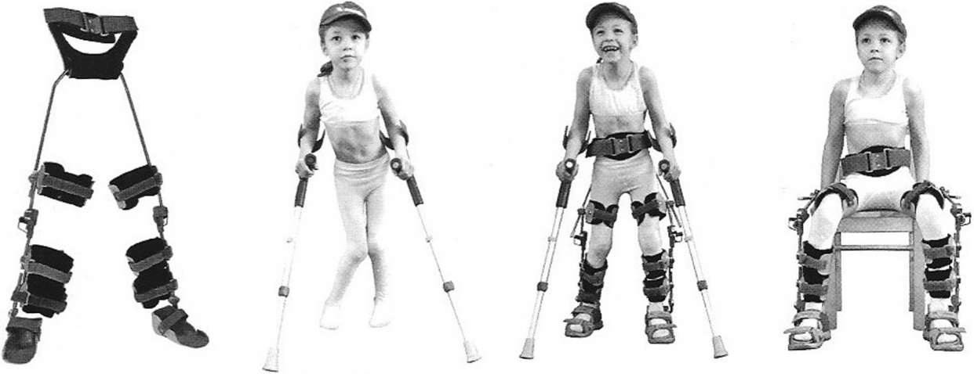
Реабилитация
а
б
в
Рис.1. Аппарат биомеханический
Рис. 2. Коррекция патологических установок нижних конечностей аппаратом
биомеханическим; а - исходные патологические установки; б - коррекция
аппаратом биомеханическим, поза стоя; в - поза сидя

Slide 19
Реабилитация
Длительность этапов динамического ортезирования индивидуальна (в среднем, 6-8 недель) и зависит от множества факторов, таких как индивидуальные адаптационные возможности больного ребенка, выраженность неврологи­ческого дефицита, расстройств трофики кожных покровов, патологических установок голени и стопы.
Одно из важных преимуществ метода динамического ортезирования при паралитической нестабильности тазобедренных суставов - возможность одновременного применения кинезитерапевтических технологий, предполагающих воздействие на ребенка осевой компрессионной нагрузки, с целью развития активных двигательных навыков. Без динамического ортезирования бедра применение осевой нагрузки могло бы спровоцировать ухудшение пози­ции его головки в вертлужной впадине, приведя к прогрессированию паралитической нестабильности тазобедренных суставов. Напротив, постоянное, обеспечиваемое аппаратом, положение отведения каждого (левого и правого) бедра позволяет нивелировать негативное влияние осевой нагрузки на позицию головки бедра в вертлужной впадине. Таким образом, включение аппарата биомеханического в конструкцию рефлекторно-нагрузочного устройства «Гравистат»/«Гравитон»" дает возможность проводить восстановительное лечение детей, страдающих различными формами спинального дизрафизма, методом динамической проприоцептивной коррекции (ДПК)

Slide 20
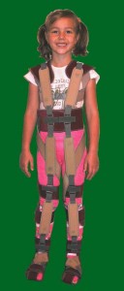
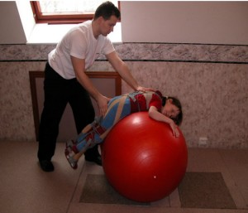
Устройство Гравистат для реабилитации
Рефлекторно-нагрузочное устройство «Гравистат» представляет собой систему установочно-базовых элементов и эластичных тяг, выполненных из различных вариантов специальной трехслойной ортопедической ткани «Трикор». Специфические свойства активной поверхности этого материала позволяют крепить к нему на любом участке застежку-контакт «Велькро». Эта особенность материала «Трикор» обеспечивает такой технический результат, как возможность сборки устройства «Гравистат» в разнообразных конфигурациях, обусловленных свободой выбора направлений действия, сочетания и моментальной замены гибких тяг. Такое конструкторское решение позволяет максимально приспособить лечебный костюм «Гравистат» к индивидуальным особенностям пациента с целью наиболее эффективной функциональной коррекции его позы.
Тяги задают регулируемую компрессионную нагрузку, направленную вдоль длинной оси тела, и корригируют положение отдельных двигательных сегментов туловища и нижних конечностей. Известные эластические свойства различных вариантов ткани «Трикор» дают возможность расчета компрессионной нагрузки с целью ее дозирования и подбора в зависимости от массы тела пациента, его исходных двигательных возможностей, возраста и толерантности к физическим нагрузкам (т.е. выносливости). Преодоление дополнительного сопротивления увеличивает активность постуральных (обеспечивающих позу) мышц, что ведет к повышению работоспособности человека. Правильно подобранная осевая нагрузка и функциональная коррекция положения двигательных сегментов тела ротационными («вращающими») тягами приводят к возникновению потока нормализованной импульсации, направленного от рецепторов суставно-мышечно-связочного аппарата в центральную нервную систему. Под воздействием этого потока происходят преобразования деятельности функциональной системы антигравитации и других анализаторных систем мозга, что является основой для развития физиологических движений, эмоций и воли, в определенной степени – интеллекта и речи пациентов.

Slide 21
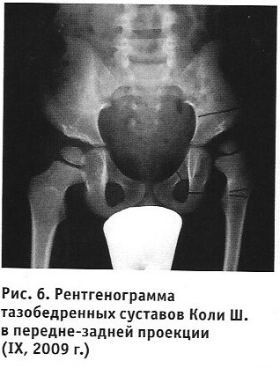
Клинический случай
Ребенок Коля Ш., 6 лет (2005 г.р.). Диагноз: ССД, мие- лодисплазия. Состояние после удаления интрадуральной липомы вертебрального канала пояснично-крестцового отдела с резекцией дужек L₂-L₅ (II, 2006 г.). Нижний вялый диссоциированный преимущественно дистальный парапарез. Нарушение функции тазовых органов по периферическому типу (энурез, энкопрез). Кифотическая осанка. Диспластический тип развития тазобедренных суставов, паралитический подвывих левого бедра. Пронаторная установка нижних конечностей, больше левой. Нестабильность связочного аппарата обоих коленных суставов. Аддукто-эквиноварусная деформация левой стопы, абдукто-эквиноварусная установка правой стопы.
Впервые осмотрен специалистами НПЦ «Огонек» в сентябре 2009 г. При осмотре: сидит самостоятельно с кифотической осанкой. Может активно корригировать осанку в позе сидя. Самостоятельно не стоит, не ходит.
При высокой поддержке стоит, выполняет шаговые движения. Мышечная сила снижена в нижних конечностях неравномерно: в бедрах - до 4-х баллов справа, до 2-2,5 баллов слева; в голенях - до 3-х баллов слева, 2-х баллов справа, активные движения стоп отсутствуют. Отмечаются расстройства болевой и температурной чувствительности в промежности и нижних конечностях, выраженная фиксированная эквино-варусная деформация с приведением переднего отдела левой стопы, эквино-варусная установка с отведением правой стопы (пассивно выводится). На рентгенограмме тазобедренных суставов в передне- задней проекции (2009 г.): вертлужные впадины плоские, больше слева, с неровными контурами и участками субхондрального склероза. Головки бедренных костей уменьшены в размерах, больше слева, неправильной фор­мы, неоднородной структуры. Покрытие головок неполное, значительно хуже слева (угол Виберга справа 18°, слева 2° {в норме - +20° и более}). Вальгусная деформация шеек бедренных костей, больше слева; антеторсия. Линия Шентона нарушена слева

Slide 22
Клинический случай продолжение
На первом этапе ребенку были назначены туторы безнагрузочные на голеностопный сустав и туторы коленные для ночных укладок. Несмотря на превентивные меры, адаптация ребенка к ношению туторов проходила сложно, контакт тутора с кожей в области наружной лодыжки левой голени и наружной поверхности среднего отдела левой стопы привел к возникновению трофических язв, лечение которых увеличило длительность предварительного этапа. Уже на этом этапе в режиме постоянного ношения при бодрствовании пациенту был назначен аппарат для отведения и установки бедер в заданном положении" (рис. 4), к кото­рому он достаточно быстро адаптировался. В ноябре 2009 г. ребенку был проведен первый курс восстановительного ле­чения методом ДПК с включением аппарата для отведения бедер в конструкцию устройства «Гравистат»/«Гравитон». Курс состоял из 20 ежедневных индивидуальных занятий ребенка в устройстве «Гравистат»/«Гравитон»" и аппарате для отведения бедер, проводимых опытным методистом. Дополнительно применялись различные методы аппаратной физиотерапии, массаж, кинезиологическое тейпирование, стабилометрические тренировки, подводный вакуумный массаж. В результате курса лечения пациент научился самостоятельно ходить на короткие расстояния. Ходьба (в аппарате для отведения бедер и аппаратах на голеностопный сустав) характеризовалась неустойчиво­стью, частыми падениями, самостоятельно стоять ребенок не мог, останавливался только при поддержке. При ходьбе отмечались выраженные фронтальные раскачивания туло вища, внутренняя ротация левой нижней конечности. Нарушения структуры ходьбы характеризо­вались уменьшением длины шага левой и укорочением одноопор- ного периода правой ноги.

Slide 23
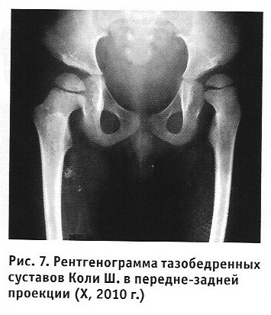
Клинический случай продолжение
В течение 2010 г. пациент по­лучил 2 курсавосстановительной терапии с применением рефлек- торно-нагрузочного устройства «Гравистат»/«Гравитон»*, в кон­струкцию которого был включен аппарат для отведения бедер. Несмотря на применение осе­вой нагрузки, на контрольной рентгенограмме тазобедренных суставов в 2010 году отмечена небольшая положительная ди­намика: увеличилась степень покрытия головки правого бедра (угол Виберга 20°), улучшилась форма головок бедренных ко­стей (рис. 7). Вертлужные впадины оставались плоскими. После повторных курсов лечения, проведенных в 2010 г., ходьба ребенка значительно улучшилась: уменьшились фронтальные раскачивания туловища, улучшилась устой­чивость, увеличилась длина шага, в том числе левой ноги. Научился самостоятельно останавливаться, стоять, подни­маться с пола. Уменьшилась частота падений.

Slide 24
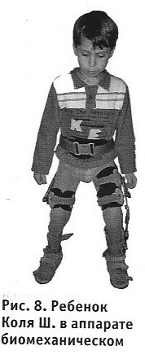
Клинический случай продолжение
В октябре 2010 г. ребенку был изготовлен аппарат биомеханический ротационно-корригирующий на ниж­нюю конечность с коленным узлом на левую ногу (рис. 8) для применения в режиме постоянного ношения при бодрствовании, вместе с которым пациент продолжал носить аппарат на голеностопный сустав с шарниром для правой ноги. С помощью аппарата биомеханического была осуществлена этапная коррекция патологической позиции голеней и стоп ребенка. В течение 2011 года было проведено 3 курса восстановительного лечения с включением аппарата биомеханического в конструкцию устройства «Гравистат»/«Гравитон»". В результате по­вторных курсов лечения окрепла мускулатура туловища, ягодиц. Появились минимальные активные движения в пальцах стоп, минимальное активное тыльное сгибание правой стопы. Существенно уменьшилась варусная де­формация и приведение переднего отдела левой стопы, при этом рецидива трофических кожных нарушений не было. Научился бегать в аппарате биомеханическом. Двигательный стереотип существенно улучшился - уве­личилась длительность одноопорного периода правой ноги, длина шага левой ноги, ходьба стала более равно­мерной. В последние 2 месяца начал ощущать позыв на мочеиспускание и дефекацию. Может удерживать мочу и кал произвольно в течение 20-30 секунд.

Slide 25
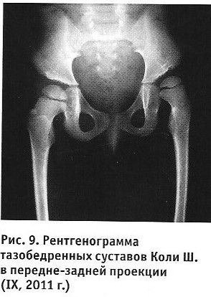
Клинический случай продолжение
На рентгенограмме тазобедренных суставов отмече­на незначительная положительная динамика: угол Вибер­га справа 20°, слева - в пределах 3-4°, улучшилась форма головок бедренных костей, их структура стала более од­нородной. Вертлужные впадины остаются плоскими (рис. 9). Медицинская реабилитация ребенка продолжается. Удалось как минимум отсрочить хирургическое лечение - до назначения аппарата ребенку планировалось проведе­ние операции - деторсионно-варизирующей остеотомии бедра, после выполнения которой неизбежна длительная иммобилизация пациента. Послеоперационная иммоби­лизация не позволяет ребенку полноценно участвовать в реабилитационном процессе, направленном на разви­тие произвольных движений, поэтому делает соотноше­ние польза/риск оперативного лечения неоптимальным у многих пациентов с нижним вялым парапарезом, обусловленным спинальным дизрафизмом.

Slide 26
Спасибо за внимание!

